Slide 1
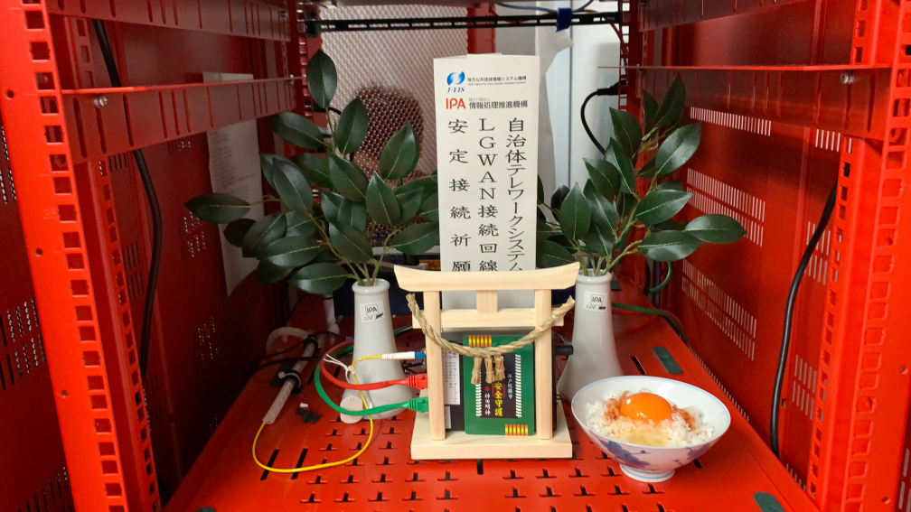
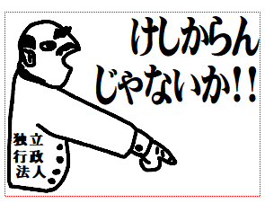
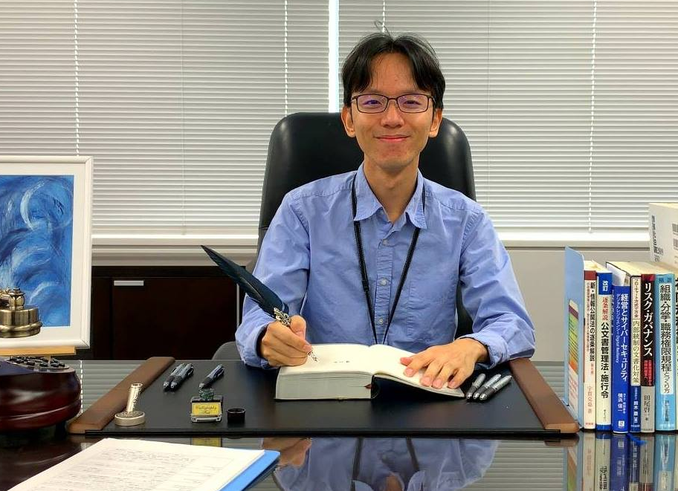
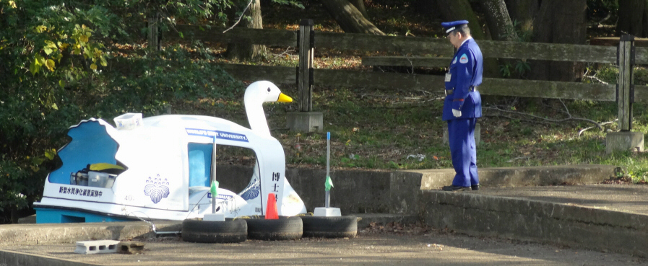
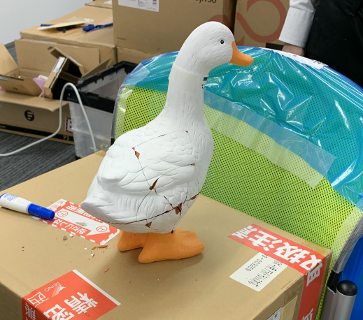
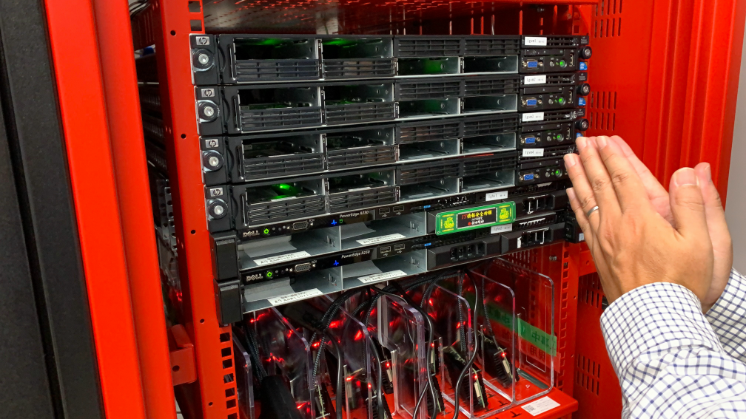
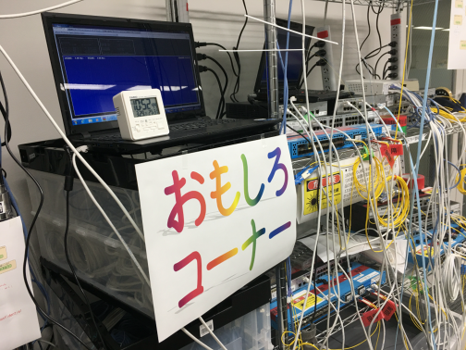
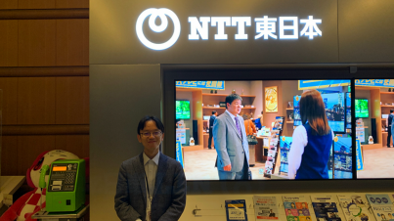
登 大遊 Daiyuu Nobori
自己紹介資料
・ 2003 年 筑波大学第三学群情報学類入学
・ 2017 年 〃 大学院 シス情コンピュータサイエンス専攻修了
博士 (工学)
超正統派
サイバー技術開発手法
日本がこれから ICT 先進国になるために必須の
日本型組織におけるコンピュータやネットワークの技術開発の復活について
けしからん
じゃないか！！
産業サイバーセキュリティセンター
サイバー技術研究室長
ビジネス開発本部
特殊局員
ソフトイーサ株式会社 代表取締役
筑波大学 客員教授
電電
公社

Slide 2
日本の ICT の課題
Q. 「OS、クラウド、通信、セキュリティ等のプラットフォーム技術や産業を自ら生み出せる ICT 人材がいない。どうすれば、日本でも育成できるか?」
× 人の作ったクラウドを使う × 人の作ったセキュリティソリューションを扱う × 人の作ったインターネットを使う
○ 新しいクラウドサービス技術を開発する ○ 新しいセキュリティ技術を開発する ○ 新しいインターネットシステムを開発する
↑ コレをどうやって生むのか? 企業、政治、行政、安全保障、防衛、etc… 日本全体の悩み。国家的課題。
→ A. 自律的なコンピュータ・ネットワークの実験環境を自力で勝手に構築しようとすることを黙認し、その環境の上で彼らが自由に技術開発できるようにすれば、自然に人材が育ち、技術が生まれる。
その 1. 自律的な コンピュータ・プログラミング環境 の重要性
その 2. 自律的な ネットワーク環境 の重要性
超正統派
が重要！

Slide 3
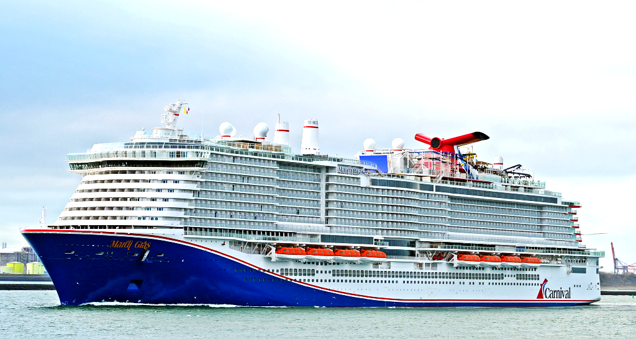
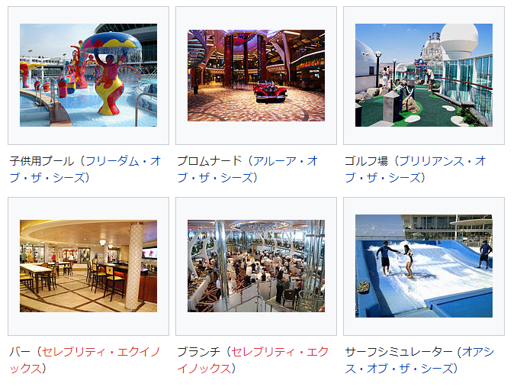
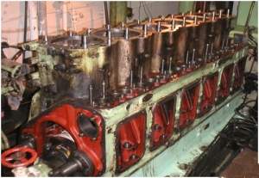
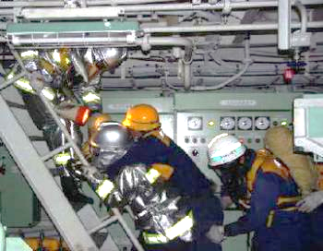
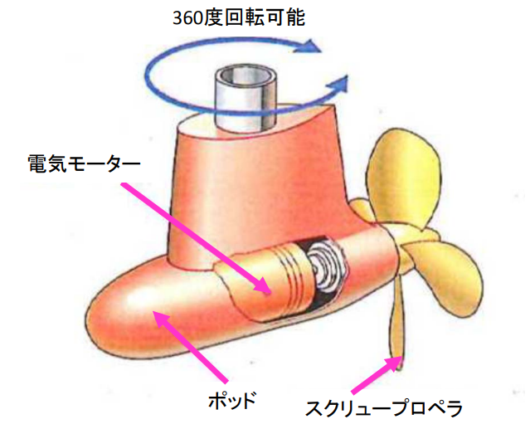
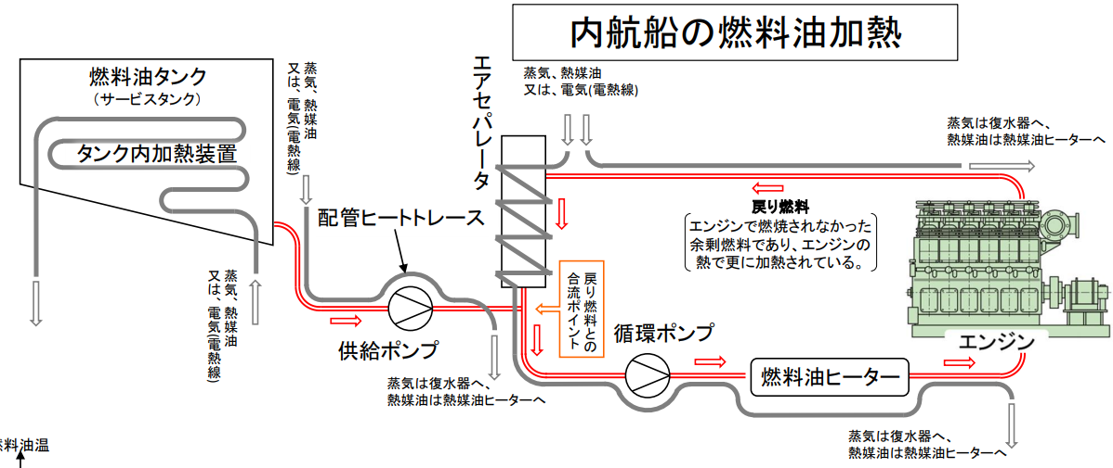
ICT 技術を船に例えると…
アプリケーション領域は日本人でも
だいたい作れるようになった
(たいてい、会社や役所の 「コンピュータ」、「ICT」、「デジタル」の概念は、残念ながらこの領域に留まっている)
写真出典: Wikipedia © kees torn, Rennett Stowe from USA, Joe Ross from Lansing, Michigan, Susandom
https://ja.wikipedia.org/wiki/%E3%83%95%E3%82%A1%E3%82%A4%E3%83%AB:Mardi_Gras_ship_22-12-2020_front_view.jpg
https://ja.wikipedia.org/wiki/%E3%82%AF%E3%83%AB%E3%83%BC%E3%82%BA%E5%AE%A2%E8%88%B9
アプリケーション,
ミドルウェア, ライブラリ etc
難易度は低い (誰でも参入できる)。低リスク。
日常的苦労の割に、収益が少ない。
すぐに他者と競争になり、長続きしない。
表面的。真似が容易。人海戦術化。
写真出典: 国土交通省、海上保安庁資料
https://www.kaiho.mlit.go.jp/04kanku/contents/blog/index_7.html, https://www.mlit.go.jp/common/001262370.pdf
https://www.mlit.go.jp/report/press/kaiji08_hh_000020.html, https://www.kaiho.mlit.go.jp/03kanku/soubyo/pdf/07%203seinou.pdf
DX、Web アプリ、業務システム、制御システム、データベースシステム、認証システム、検索エンジン、EC、電子マネー、行政システム、AI、ビッグデータ、etc
② 客室、廊下、レストラン、プール、倉庫、etc… 買ってきた船に取り付ける。
取り替え可能で、変化の激しい、長続きしない技術領域。
システムソフトウェア
(インフラストラクチャ)
OS (UNIX, Windows, etc)
カーネル
クラウドシステム
インターネットシステム
(DNS, ルーティング, etc)
セキュリティシステム ・ ストレージ
通信システム (TCP/IP, VPN, etc)
① 船体、エンジン、推進、操舵、排気、燃料、
電気、排水、隔壁、etc… 『造船所』で作る。
一度作られると長期間、世界中で普遍的に使われる技術領域。世界中の多数の ② を載せて走っている (縁の下の力持ち)。
システム内奥。極めて高難易度、高リスク。
(高い技術習得をしなければ参入不能)
少数人数でも勝てる。人海戦術では決して作れない。高収益、高効率。国際競争力の根源。
ココを 1 万人
育成したい！
海外サイバー先進国 (米国等) の企業 (Microsoft, Google, Apple, Amazon 等) や技術者= 『造船所』 に依存し、毎回買ってくる領域。
日本もこれから諸外国のようにこれらを作ることができるようになるのである。(サイバー先進国の仲間入り)

Slide 4
DX、Web アプリ、業務システム、制御システム、DB、認証、検索、EC、仮想通貨、行政システム、AI、ビッグデータ、etc
アプリケーション領域
ユーザー、システムエンジニア、
プログラマ、管理者
アプリ
アプリ
アプリ
アプリ
非特権
アプリケーション領域とシステム領域の両方に現われるシステム性を帯びた要素
第一層 (現代の日本の水準)
(残念ながら)
深淵１
API
API
API
API
システムソフトウェア領域
ライブラリ
実行
エンジン
データ
ベース
・・・
etc
プログラミング
言語
特権
コンピュータシステム
ネットワークシステム
(ユーザーからのアクセスを禁止)
ソフトウェア界
システムソフトウェア
開拓者のみアクセス可能
第二層
(米中企業
GAFA, Microsoft, Alibaba, etc の水準)
オペレーティングシステム (OS)
インターネットシステム
・・・ etc
仮想化システム
通信システム (ソフト)
デバイスドライバ
(Device Driver)
クラウドシステム
深淵２
第三層
(1990 年代の日本の電子企業群、1950- の米国企業群の水準。現代の ARM, Cisco, Huawei, Broadcom, NVIDIA 等)
通信システム (ハード)
ハードウェア界
ハードウェア領域
CPU
メモリ
GPU
FPGA
論理回路設計技術
光伝送技術
光ファイバ網
半導体 (シリコン)
・・・ etc
アナログ回路技術
物理法則、論理法則
深淵３
物理世界
第四層 ノーベル賞級の超能力者
(ヨーロッパ、アメリカ、日本)

Slide 5
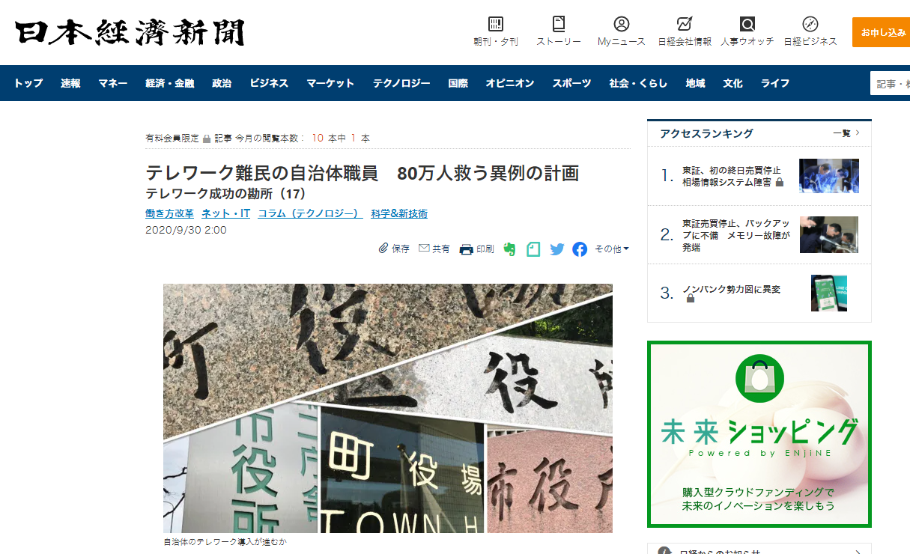
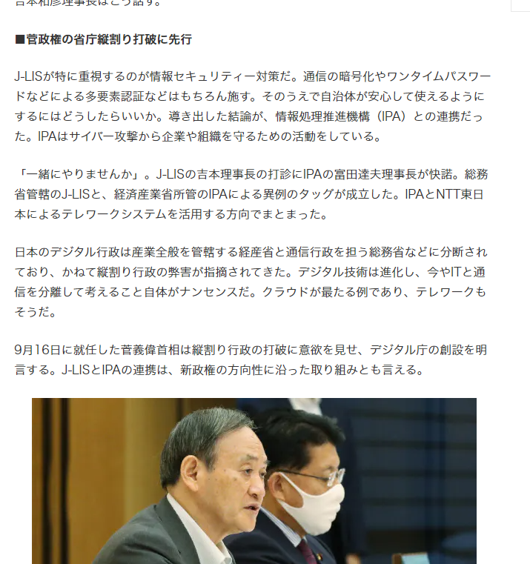
「自治体テレワークシステム for LGWAN」 の開発と無償提供 (IPA+J-LIS)
独立行政法人 情報処理推進機構 (IPA) +地方公共団体情報システム機構 (J-LIS)で急いで作った！
「自治体テレワークシステム for LGWAN」 は、地方自治体等約 1000 自治体 (過半数) 数万人に使われている。
2020/9/30 日経電子版記事 「テレワーク難民の自治体職員 80万人救う異例の計画」
一見、「厳格なシステム」に見える
https://www.nikkei.com/article/DGXMZO64142990T20C20A9000000/
報 道

Slide 6
その裏側は、ちゃんと、このような「自由なシステム」になっているのである。
けしからんな
実 物
本物

Slide 7
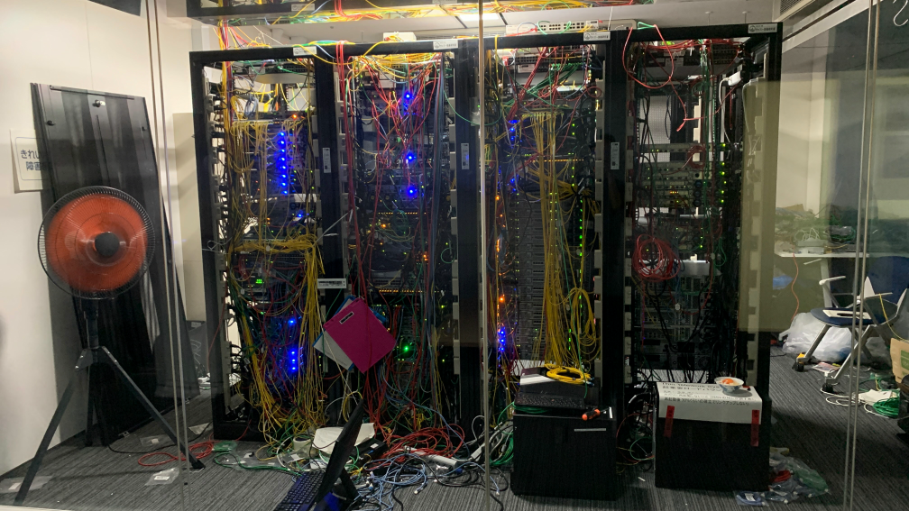
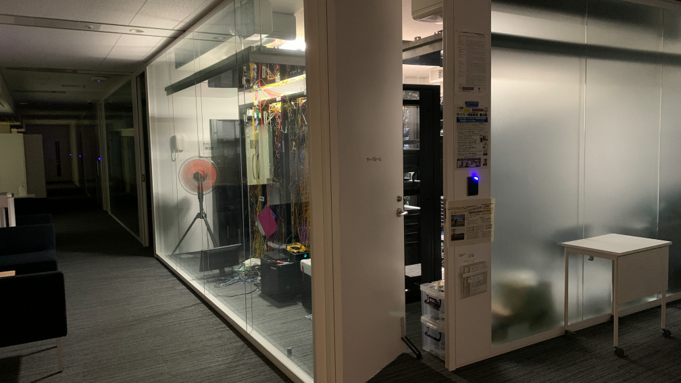
独立行政法人 情報処理推進機構 (IPA) サイバー技術研究室 のすばらしいサーバー・ＮＷ実験部屋
あの「シン・テレワーク」、「自治体テレワークシステム for LGWAN」もぜんぶこの特徴的部屋で動いている!
けしからんな
IPA では、2017 年より市販のファイアウォール等なしで、グローバル IPv4 アドレス (16,000 個) を BGP でインターネット直結し、自分たちで管理・監視システム等も自作して運用。
この環境により極めて高いセキュリティが実現され、結果的に 5 年間でセキュリティ事故ゼロ。
(ただし、メールアドレス打ち間違いのメール誤送信 1 件だけあった。)
そして、今や、1000 自治体を超える数万人の行政職員のテレワークのセキュアな通信は、
全部この部屋を流れているのである。

Slide 8
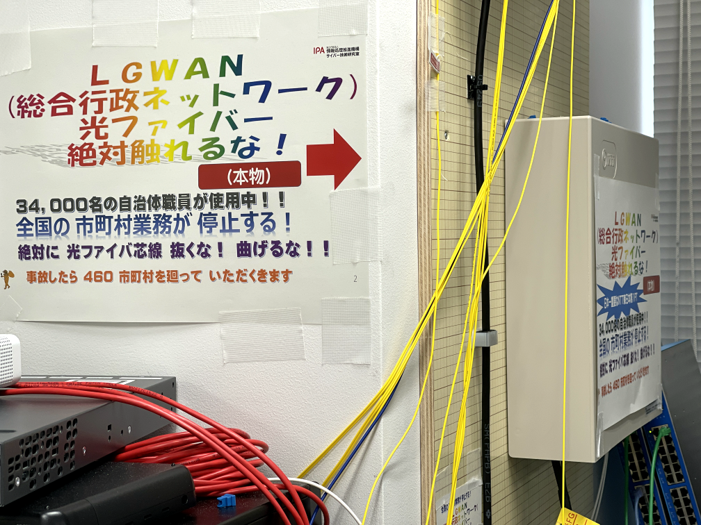
コレ１芯が切れると、800 自治体・7.4 万人の自治体職員の LGWAN テレワークが
なんと全部止まる！
重要性日本一の
冗長化されていなかった (あえて していなかった!?)
光ファイバー芯線
→ 2022 年についに二重化してしまった
本物

Slide 9
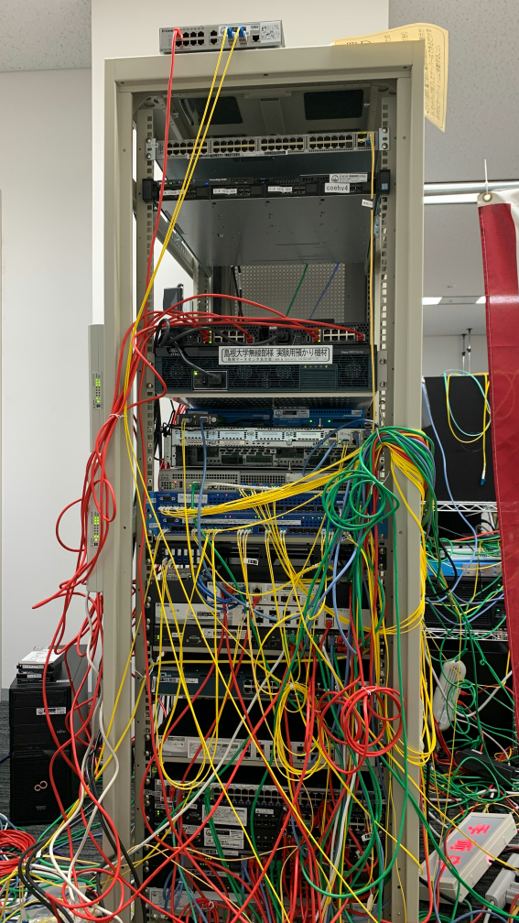
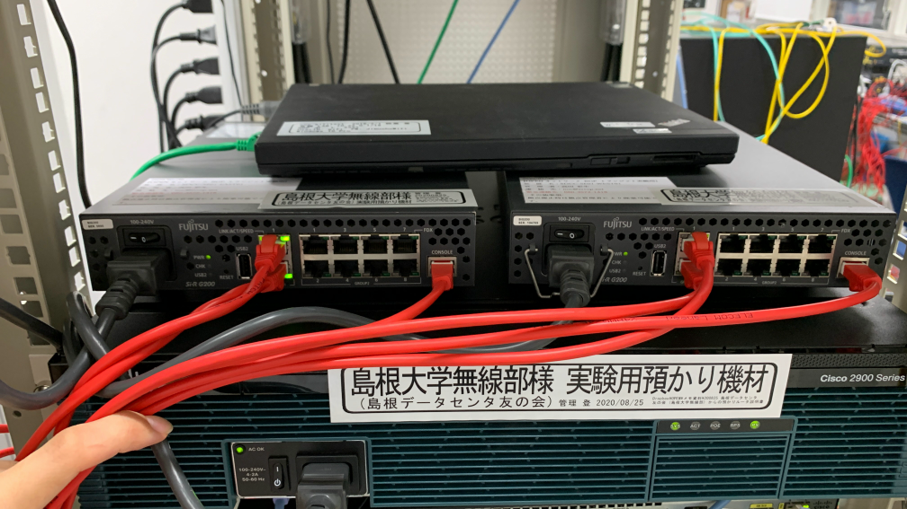
すると、地方の高専生、大学生、小規模研究チームなどが、「本物の NW 実験環境が IPA にあるらしい」、「自由に機材を置かせてくれるらしい」という噂を聞きつけて IPA サイバー技研等に私物の実験機材を持ち込んでくるようになった。 そこで、IPA でそのような研究者を受け入れている。
京●大学
島●大学
長●高専
東●高専… etc
本来、大学のコンピュータ・ネットワークといふ物は、革新的な ICT 研究のための至上の価値があるのであるが (例: Google は、Stanford 大学のインチキ・サーバールームから生まれたし、日本のインターネット技術は、東大情報基盤センターの石田晴久先生等が、村井純先生等の当時の学生に自由に遊ばせたことで確立された)、最近の日本の大学においては、単なる事務的ネットワークに価値が矮小化されてしまい、NW 管理を小役人や外注業者が行なうようになり、ICT 研究者たちは本来の ICT 研究が大学でできなくなってしまったのである。 国立研究所、独法等も同様の傾向がある。
国立大学の NW 環境の現状

Slide 10

0 から 1 を生み出す役割
日本型企業・
行政機関 etc
1 から 100 を生み出す役割
技術研究的な性質
自分の責任で頭脳をはたらかせることができる。
試行錯誤・業務革新を担う
(B) 経営事務的な性質
組織的な集団思考と決定に頼って仕事をする。
大規模化・組織化・運用を担う
官僚制
指揮命令
上意下達
計画主義
創造主義
専門性重視
試行錯誤主義
知性と専門性
に基づく
自律的統治
業務革新技術
の提供
局
規則集
に基づく
組織的
統治
マニュアル
主義
共同試験運用、
フィードバック
独立
独立
部
日常的大規模
運用
希望と
能力に
より
原理的には
誰でも
なれる
試行錯誤
試行錯誤
試行錯誤
課
(X) AとBの
融合領域
(特殊な領域)
係
「自由なシステム」
「厳格なシステム」

Slide 11

登 大遊 Daiyuu Nobori
自己紹介資料
・ 2003 年 筑波大学第三学群情報学類入学
・ 2017 年 〃 大学院 シス情コンピュータサイエンス専攻修了
博士 (工学)
超正統派
サイバー技術開発手法
日本がこれから ICT 先進国になるために必須の
日本型組織におけるコンピュータやネットワークの技術開発の復活について
けしからん
じゃないか！！
産業サイバーセキュリティセンター
サイバー技術研究室長
ビジネス開発本部
特殊局員
ソフトイーサ株式会社 代表取締役
筑波大学 客員教授
電電
公社

